Slide 1

TIẾNG VIỆT 2
Notes:
Tác giả ppt: Phan Linh
+ Zalo: 0916.604.268
+ Facebook cá nhân: https://www.facebook.com/nhilinh.phan/
+ Nhóm chia sẻ tài liệu: https://www.facebook.com/groups/443096903751589

Slide 2



quét rác
chống trường
tát nước
quét rát
trống trường
tác nước
Notes:
GV hỏi hs từ nào viết đúng chính tả, từ nào viết chưa đúng chỉnh tả? Đúng thì like, sai thì đít-lai (dislike)

Slide 3
Nghe – viết:
Chơi chong chóng
Thứ …. ngày … tháng ….. năm 2021
S/134
Notes:
Tác giả ppt: Phan Linh
+ Zalo: 0916.604.268
+ Facebook cá nhân: https://www.facebook.com/nhilinh.phan/
+ Nhóm chia sẻ tài liệu: https://www.facebook.com/groups/443096903751589

Slide 4
1
Nghe – viết: Chơi chong chóng (Từ đầu đến háo hức).
Chơi chong chóng
An yêu thích những chiếc chong chóng giấy. Mỗi chiếc chong chóng chỉ có một cái cán nhỏ và dài, một đầu gắn bốn cánh giấy mỏng, xinh như một bông hoa. Nhưng mỗi lần quay, nó mang lại bao nhiêu là tiếng cười và sự háo hức.

Slide 5

Chơi chong chóng
Nội dung bài viết gồm có mấy câu?
Cần chú ý gì khi viết chữ đầu đoạn?
An yêu thích những chiếc chong chóng giấy. Mỗi chiếc chong chóng chỉ có một cái cán nhỏ và dài, một đầu gắn bốn cánh giấy mỏng, xinh như một bông hoa. Nhưng mỗi lần quay, nó mang lại bao nhiêu là tiếng cười và sự háo hức.
An yêu thích những chiếc chong chóng giấy. Mỗi chiếc chong chóng chỉ có một cái cán nhỏ và dài, một đầu gắn bốn cánh giấy mỏng, xinh như một bông hoa. Nhưng mỗi lần quay, nó mang lại bao nhiêu là tiếng cười và sự háo hức.
Notes:
GV chú ý nhắc HS lùi ô khi viết chữ đầu đoạn, viết hoa chữ đầu câu…

Slide 6
Chơi chong chóng
Từ nào dễ viết lẫn trong bài?
An yêu thích những chiếc chong chóng giấy. Mỗi chiếc chong chóng chỉ có một cái cán nhỏ và dài, một đầu gắn bốn cánh giấy mỏng, xinh như một bông hoa. Nhưng mỗi lần quay, nó mang lại bao nhiêu là tiếng cười và sự háo hức.
Notes:
GV dẫn dắt: Bạn Na đang có những thắc mắc trước khi viết chính tả. Chúng mình hãy giúp Na nhé!
Em đang phân tích từ dễ lẫn theo Đà Nẵng. Thầy cô linh động thay đổi từ dễ lẫn phù hợp với địa phương nhé

Slide 7

ChΠ
εΪg εŗg
Notes:
Luyện từ dễ lẫn: viết vào bảng con hoặc vở nháp
Tuỳ tỉnh thành và vùng miền, GV linh động thay đổi từ dễ lẫn cho phù hợp nhé

Slide 8
gắn
xiζ
ǇΗĞng cưƟ
Notes:
Luyện từ dễ lẫn: viết vào bảng con hoặc vở nháp
Tuỳ tỉnh thành và vùng miền, GV linh động thay đổi từ dễ lẫn cho phù hợp nhé

Slide 9
Thứ … wgày … Ǉháng … wăm 2021
TΗĞng VΗİΙ
NΉ; - νμĞt:
ChΠ εΪg εŗg
An ΐêu κíε ηững εΗĞc εΪg εŗg giấy. Mĕ εΗĞc εΪg εŗg εỉ có jŎ cái cán ηỏ và dài, jŎ đầu gắn bū cáζ giấy jŝg, xiζ ηư jŎ bŪg hΞ. Nǖưng jĕ lần Ǖίay, wó jang lại bao ηΗłu là ǇΗĞng cưƟ và ǧẅ háo hức.
TΒ΄o TΜŃ Nǖi
Notes:
GVHD HS trình bày cân đối, đừng nên quá máy móc việc bắt HS phải lùi mấy ô mấy ô. Điểu này sẽ tạo nên sự cứng nhắc cho HS trong cuộc sống.

Slide 10
2
Chọn a hoặc b.
    a. Chọn iu hoặc ưu thay cho ô vuông.
    sưu tầm phụng phịu
    dịu dàng tựu trường
Notes:
Da: bộ phần ngoài của cơ thể
Gia: liên quan đến gia đình, thức ăn

Slide 11
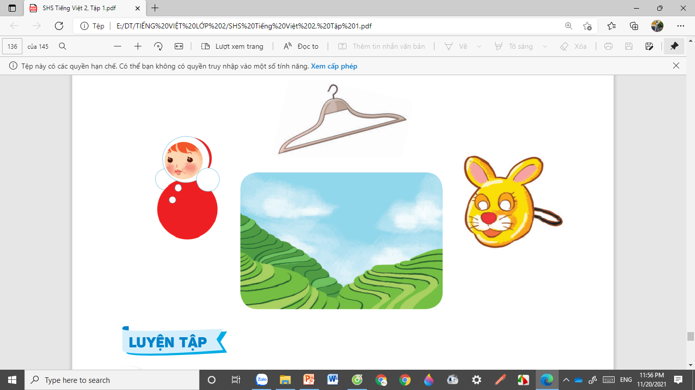
2
Chọn a hoặc b.
    b. Tìm những từ ngữ chỉ sự vật có tiếng chứa vần ăt, ăc, ât hoặc âc.
    lật đật
    mắc áo
    ruộng bậc thang
    mặt nạ
Notes:
Tác giả ppt: Phan Linh
+ Zalo: 0916.604.268
+ Facebook cá nhân: https://www.facebook.com/nhilinh.phan/
+ Nhóm chia sẻ tài liệu: https://www.facebook.com/groups/443096903751589

Slide 12

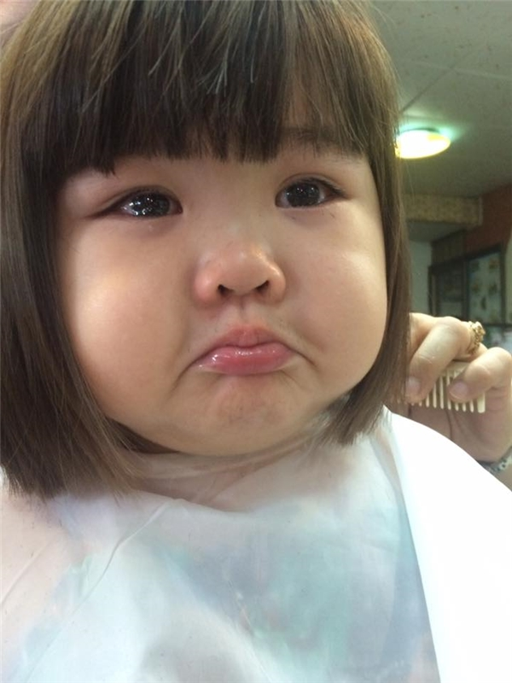
NHÌN HÌNH ĐOÁN CHỮ
Củng cố
phụng phịu

Slide 13
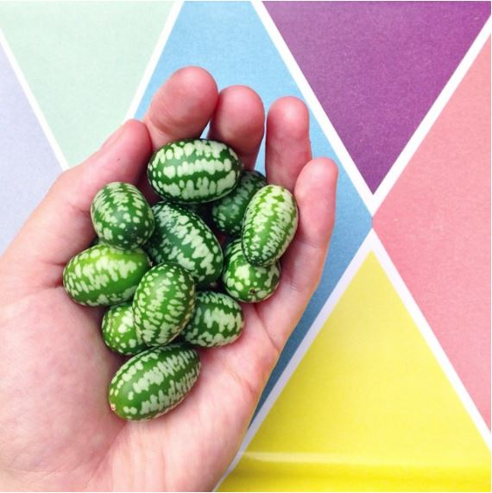
NHÌN HÌNH ĐOÁN CHỮ
Củng cố
nhỏ xíu

Slide 14
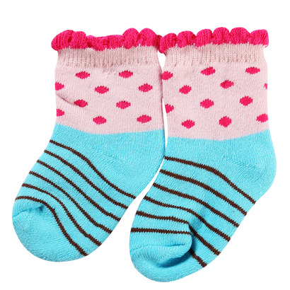
NHÌN HÌNH ĐOÁN CHỮ
Củng cố
đôi tất

Slide 15

DẶN DÒ
Notes:
Tác giả ppt: Phan Linh
+ Zalo: 0916.604.268
+ Facebook cá nhân: https://www.facebook.com/nhilinh.phan/
+ Nhóm chia sẻ tài liệu: https://www.facebook.com/groups/443096903751589

Slide 16

Người soạn : Phan Thị Linh
Năm sinh : 1990
Đơn vị công tác :
LH : 0916.604.268
Thân chào Quý Thầy Cô!
Rất mong nhận được phản hồi và góp ý từ Quý Thầy Cô để bộ giáo án ppt được hoàn thiện hơn.
Mọi thông tin phản hồi mong được QTC gửi về:
+ Zalo: 0916.604.268
+ Facebook cá nhân: https://www.facebook.com/nhilinh.phan/
+ Nhóm chia sẻ tài liệu: https://www.facebook.com/groups/443096903751589

